Slide 1

STL简单应用
原作者：General@HIT
Timer@HIT-ACM Group补充整理
ACM @ HIT

Slide 2
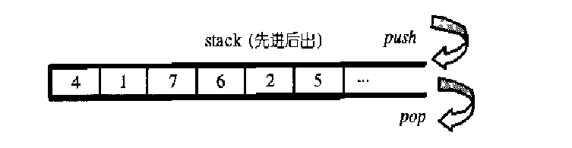
栈 (Stack)
stack是一种先进后出(First In Last Out, FILO)的数据结构，它只有一个出口，只能操作最顶端元素。
ACM @ HIT

Slide 3
栈 (Stack)
头文件: #include <stack>
定义：stack<data_type> stack_name;
如：stack <int> s;
操作：
empty() -- 返回bool型，表示栈内是否为空 (s.empty() )
size() -- 返回栈内元素个数 (s.size() )
top() -- 返回栈顶元素值 (s.top() )
pop() -- 移除栈顶元素(s.pop(); )
push(data_type a) -- 向栈压入一个元素 a(s.push(a); )
ACM @ HIT

Slide 4
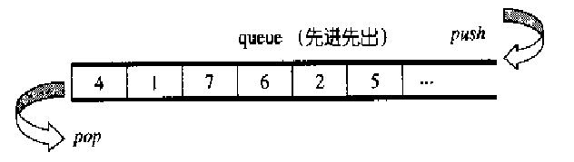
队列（queue）
queue是一种先进先出(First In First Out, FIFO)的数据结构，从底端加入元素，从顶端取出元素。
ACM @ HIT

Slide 5
队列（queue）
头文件: #include <queue>
定义：queue <data_type> queue_name;
如：queue <int> q;
操作：
empty() -- 返回bool型，表示queue是否为空 (q.empty() )
size() -- 返回queue内元素个数 (q.size() )
front() -- 返回queue内的下一个元素 (q.front() )
back() -- 返回queue内的最后一个元素(q.back() )
pop() -- 移除queue中的一个元素(q.pop(); )
push(data_type a) -- 将一个元素a置入queue中(q.push(a); )
ACM @ HIT

Slide 6
vector
vector的数据安排和操作方式和数组非常类似，两者的唯一差别在于空间的利用和灵活性。vector是动态空间，随着元素的加入，它的内部机制会自行扩充空间以容纳新元素。
ACM @ HIT

Slide 7
vector 简单应用
头文件: #include <vector>
定义：vector <data_type> vector_name;
如：vector <int> v;
操作：
empty() -- 返回bool型，表示vector是否为空 (v.empty() )
size() -- 返回vector内元素个数 (v.size() )
push_back(data_type a) 将元素a插入最尾端
pop_back() 将最尾端元素删除
v[i] 类似数组取第i个位置的元素(v[0] )
ACM @ HIT

Slide 8
sort
头文件: #include <algorithm>
sort(begin, end);
sort(begin, end, cmp);
例：
int num[] = {1,5,6,2,9};
1) sort(num, num + 5);//默认从小到大排序num[] = {1,2,5,6,9};
2) bool cmp(int a, int b){
return a > b;
}
sort(num, num + 5, cmp); //num[] = {9,6,5,2,1};
ACM @ HIT

Slide 9
sort
使用sort对结构体数组进行排序时应重载小于号。
有两种常见写法：
1、
struct Point
{
int x,y;
friend bool operator < (Point a,Point b) // 重载小于号
{
if (a.x<b.x) return true; //按x坐标排序
return false;
}
} p[MAXN];
ACM @ HIT

Slide 10
sort
2、
struct Point
{
int x,y;
} p[MAXN];
bool operator < (Point a,Point b)
{
if (a.x<b.x) return true;
return false;
}
//以上两种写法完成的是同一功能，排序时只需
//sort(p,p+n);即可
ACM @ HIT

Slide 11
生成排列
头文件: #include <algorithm>
bool next_permutation(begin, end);
改变区间内元素的顺序，产生下一个排列。
bool prev_permutation(begin, end);
产生前一个排列。
end为最后一个元素的下一个位置。
ACM @ HIT

Slide 12
upper_bound 和 lower_bound
upper_bound(begin, end, value);
返回可插入值为value的元素的第一个位置。
lower_bound(begin, end, value);
返回可插入值为value的元素的最后一个位置。
num[] = {1,2,2,3,4,5};
lower_bound(num, num + 6, 2)为num + 1
upper_bound(num, num + 6, 2)为num + 3
ACM @ HIT

Slide 13
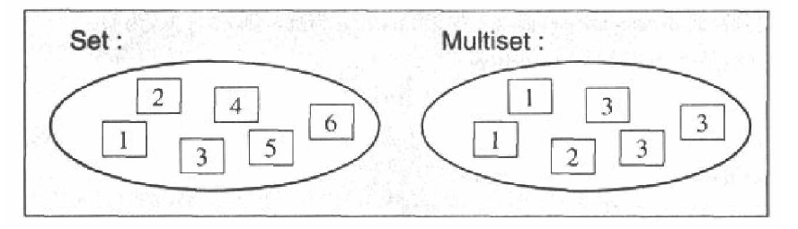
set 和 multiset
set 和 multiset会根据特定的排序准则，自动将元素排序，两者的不同之处在于multiset可以允许元素重复而set不允许元素重复。
ACM @ HIT

Slide 14
set和multiset 简单应用
头文件: #include <set>
定义：set <data_type> set_name;
如：set <int> s;//默认由小到大排序
如果想按照自己的方式排序，可以重载小于号。
struct new_type{
int x, y;
bool operator < (const new_type &a)const{
if(x != a.x) return x < a.x;
return y < a.y;
}
}
set <new_type> s;
ACM @ HIT

Slide 15
set和multiset 简单应用
操作：
s.insert(elem) -- 安插一个elem副本，返回新元素位置。
s.erase(elem) -- 移除与elem元素相等的所有元素，返回被移除 的元素个数。
s.erase(pos) -- 移除迭代器pos所指位置上的元素，无返回值。
s.clear() -- 移除全部元素，将整个容器清空。
迭代器举例：
multiset <int> :: iterator pos;
for(pos = s.begin(); pos != s.end(); pos++)
... ...
ACM @ HIT

Slide 16
set和multiset 简单应用
操作：
s.size() -- 返回容器大小。
s.empty() -- 返回容器是否为空。
s.count(elem) -- 返回元素值为elem的元素的个数。
s.lower_bound(elem) -- 返回elem的第一个可安插的位置。 也就是“元素值>= elem的第一个元素位置”。
s.upper_bound(elem) -- 返回elem的最后一个可安插的位置。
也就是“元素值 > elem的第一个元素的位置”。
以上位置均为一个迭代器。
s.begin() -- 返回一个双向迭代器，指向第一个元素。
s.end() -- 返回一个双向迭代器，指向最后一个元素的下一 个位置
ACM @ HIT

Slide 17
map和multimap
所有元素都会根据元素的键值自动排序，map的所有元素都是pair，pair的第一个元素被视为键值，第二个元素为实值。map不允许两个元素有相同的键值，但multimap可以。
ACM @ HIT

Slide 18
map和multimap 简单应用
头文件: #include <map>
定义：map <data_type1, data_type2> map_name;
如：map <string, int> m;//默认按string由小到大排序
操作：
m.size() 返回容器大小
m.empty() 返回容器是否为空
m.count(key) 返回键值等于key的元素的个数
m.lower_bound(key) 返回键值等于key的元素的第一个可安插 的位置
m.upper_bound(key) 返回键值等于key的元素的最后一个可安 插的位置
ACM @ HIT

Slide 19
map和multimap 简单应用
操作：
m.begin() 返回一个双向迭代器，指向第一个元素。
m.end() 返回一个双向迭代器，指向最后一个元素的下一个 位置。
m.clear() 讲整个容器清空。
m.erase(elem) 移除键值为elem的所有元素，返回个数，对 于map来说非0即1。
m.erase(pos) 移除迭代器pos所指位置上的元素。
直接元素存取：
m[key] = value；
查找的时候如果没有键值为key的元素，则安插一个键值为key的新元素，实值为默认(一般0)。
ACM @ HIT

Slide 20
map和multimap 简单应用
操作：
m.insert(elem) 插入一个元素elem
a)运用value_type插入
map<string, float> m;
m.insert(map<string, float>:: value_type ("Robin", 22.3));
b) 运用pair<>
m.insert(pair<string, float>("Robin", 22.3));
c) 运用make_pair()
m.insert(make_pair("Robin", 22.3));
ACM @ HIT

Slide 21
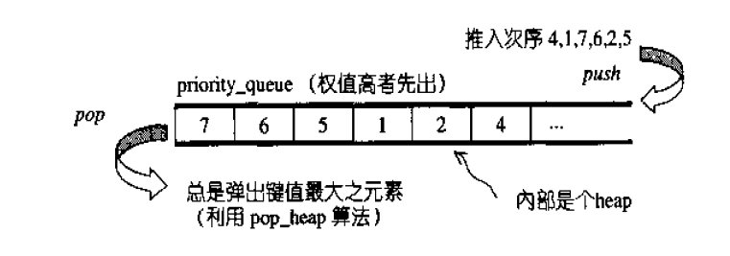
优先队列（priority_queue）
一个拥有权值观念的queue，自动依照元素的权值排列，权值最高排在前面。缺省情况下，priority_queue是利用一个max_heap完成的
ACM @ HIT

Slide 22
优先队列（priority_queue）
头文件: #include <queue>
定义：priority_queue <data_type> priority_queue_name;
如：priority_queue <int> q;//默认是大顶堆
操作：
q.push(elem) 将元素elem置入优先队列
q.top() 返回优先队列的下一个元素
q.pop() 移除一个元素
q.size() 返回队列中元素的个数
q.empty() 返回优先队列是否为空
ACM @ HIT

Slide 23
优先队列（priority_queue）
int型小顶堆的定义方法示例：
priority_queue<int, vector<int>, greater<int> > q;
ACM @ HIT

Slide 24
例题：HOJ 1191 ID Codes
题目大意：
给一行只有小写字母组成的字符串，求这个字符串的下一个排列。
分析：
next_permutation的简单应用。具体代码见《例题.cpp》
ACM @ HIT

Slide 25
请大家阅读《C++STL.pdf》，完成例题和题单上的练习题。
祝大家假期愉快！
by Timer@HIT-ACM Group
2013.02.01
ACM @ HIT

